Slide 1
Проект «Королева Осень»
Муниципальное казенное дошкольное образовательное учреждение Искитимского района Новосибирской области
детский сад п. Чернореченский
Подготовили и провели
Воспитатели
Новикова А.А.
Устурой Н.Г.

Slide 2
Вид проекта: Групповой, познавательно-исследовательский, творческий, игровой. Сроки реализации: долгосрочный с 02.09.2021 по 30.11.2021 Участники проекта: дети, воспитатели старшей группы, родители воспитанников.

Slide 3
Актуальность
Огромную роль в экологическом образовании дошкольников играет практическая, исследовательская деятельность в природных условиях, что в свою очередь способствует развитию любознательности. Одно из определений любознательности в «Словаре по общественным наукам» звучит, как «активный интерес к окружающему миру, к явлениям, к людям», и задача педагогов развивать это «активный интерес».
Экологическое образование будет более эффективным, если изучать природу не только по картинкам и фотографиям, но и через эмоциональное восприятие деревьев, трав, через прямой контакт ребенка с природой.
В любом городе, поселке есть интересные для наблюдений природные объекты: деревья, травы, насекомые, птицы. Изучать их лучше в процессе проектно-исследовательской деятельности - это один из перспективных и эффективных методов обучения и воспитания детей дошкольного возраста. Основываясь на личностно-ориентированном подходе к обучению и воспитанию, он развивает познавательный интерес, любознательность к различным областям знаний, формирует навыки сотрудничества, практические умения, в данном случае в области экологического воспитания.

Slide 4
Цель: расширять и систематизировать знание детей об осени, как о времени года, ее признаках и явлениях.
Задачи:
расширить представления об изменениях в природе осенью;
развивать умения наблюдать за живыми объектами и явлениями неживой природы;
привлечь внимания к окружающим природным объектам;
развивать умение видеть красоту окружающего природного мира, разнообразия его красок и форм;
пополнить и обогатить знания детей по лексическим темам: «Осень», «Овощи», «Фрукты»;
расширить представление о многообразии и пользе овощей и фруктов, созреваемых в осенний период;
воспитывать нравственные и духовные качества ребёнка во время его общения с природой.

Slide 5
Предпологаемые результаты по окончании проекта
углубятся и расширятся знания об осени, ее признаках и дарах;
пополнится словарный запас;
разовьются навыки общения и речь, пространственная ориентация;
познавательные интересы и расширится кругозор;
разнообразятся способы сотрудничества;
разовьются художественно-творческие навыки.

Slide 6
Подготовительный этап проекта

Slide 7
Составление плана совместной работы с детьми, педагогами и родителями . Подбор материала и оборудования для совместной деятельности с детьми . Подбор песен, музыкальных игр, физкультминуток, комплексов гимнастики, связанных с тематикой проекта (музыкальный руководитель, инструктор по физической культуре). Оформление папок – передвижек для родителей по теме проекта, подбор фотографий , литературы для семейного чтения (воспитатель). Беседы с родителями ,консультации по теме проекта.

Slide 8
Основной этап проекта

Slide 9
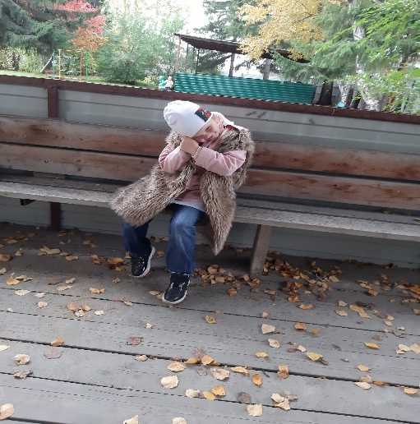
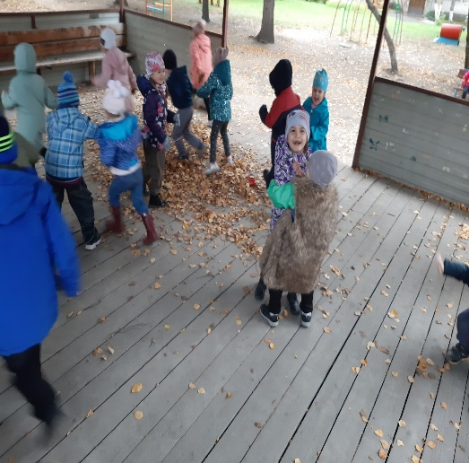
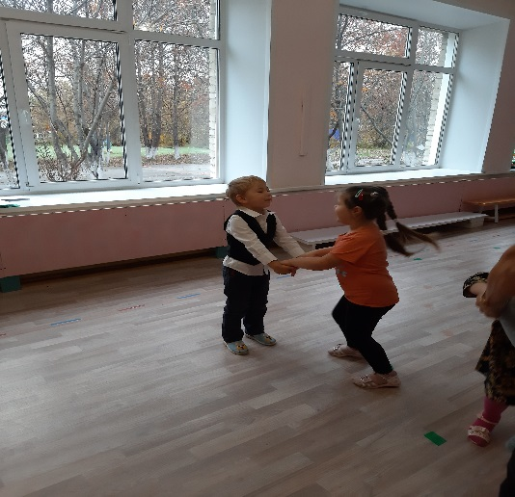
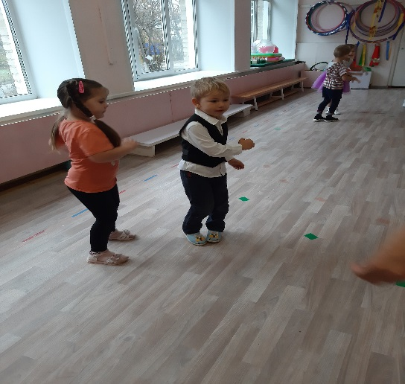
Подвижные игры
«У медведя во бору»
«Зайке холодно сидеть»

Slide 10
Пальчиковые игры

Slide 11
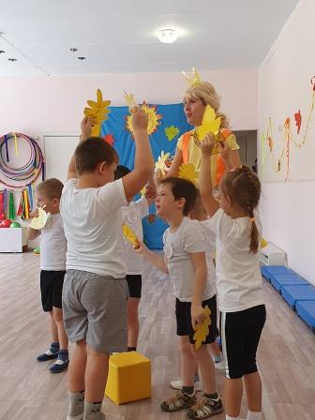
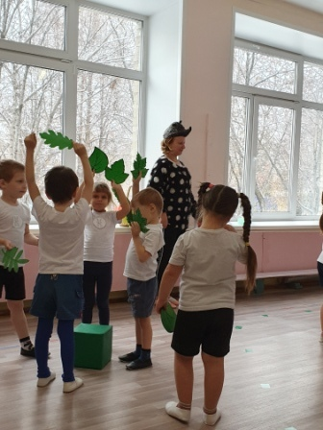
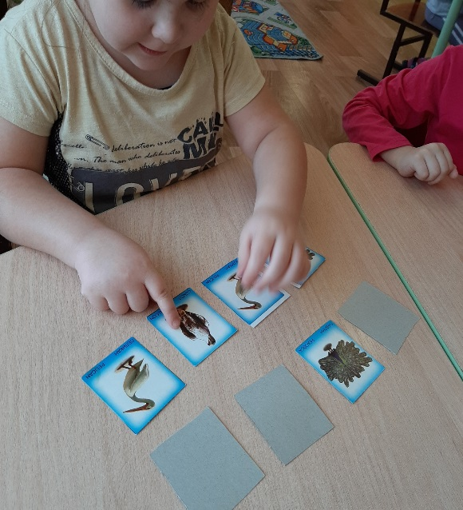
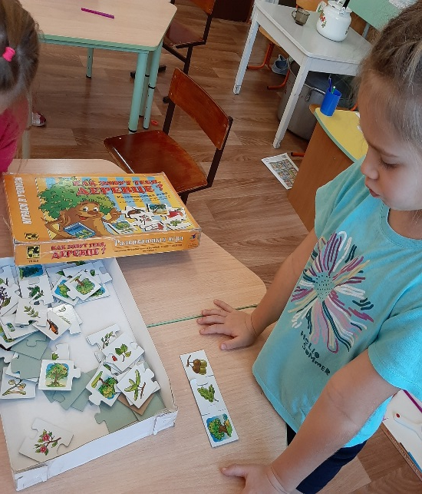
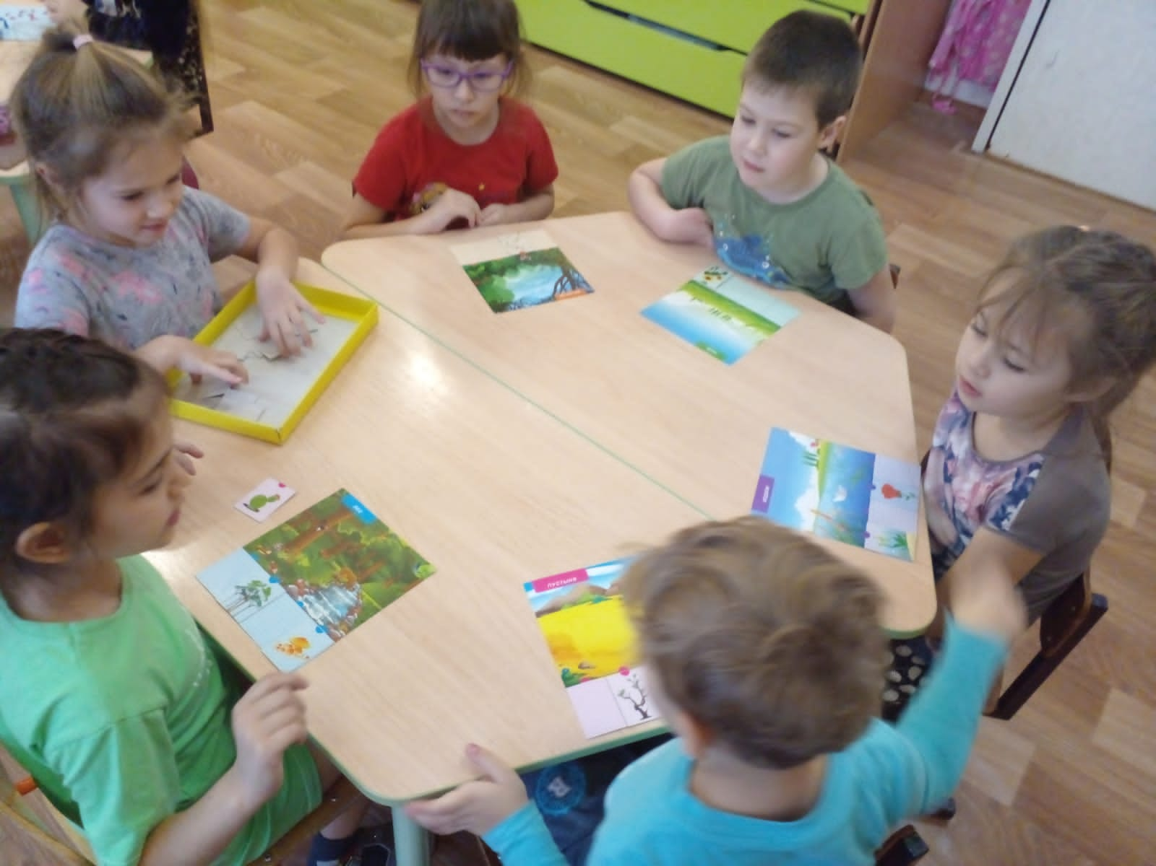
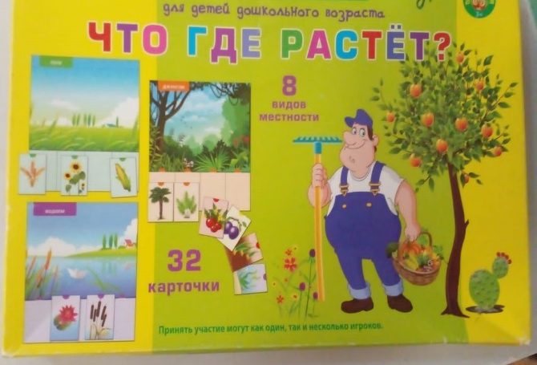
Дидактические игры

Slide 12
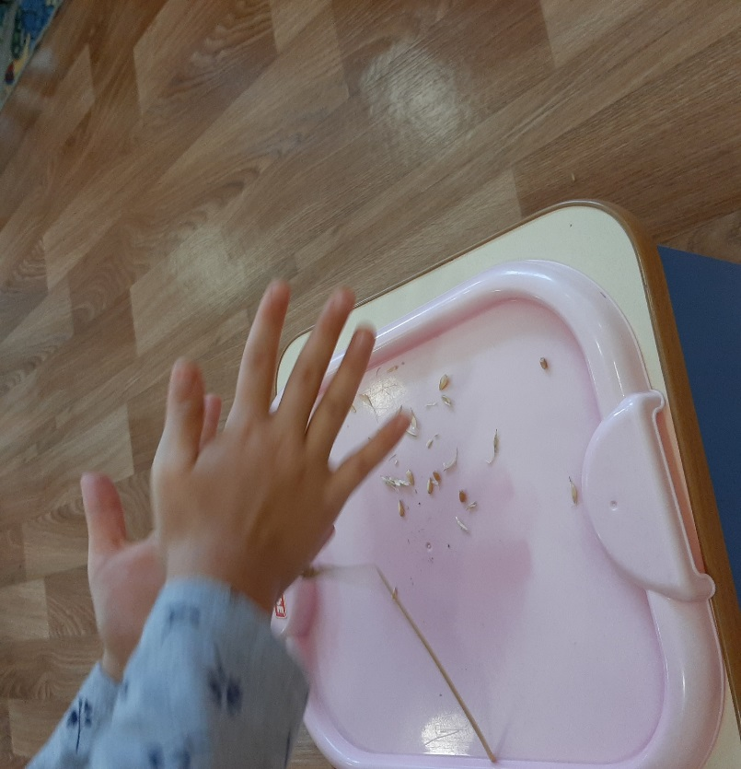
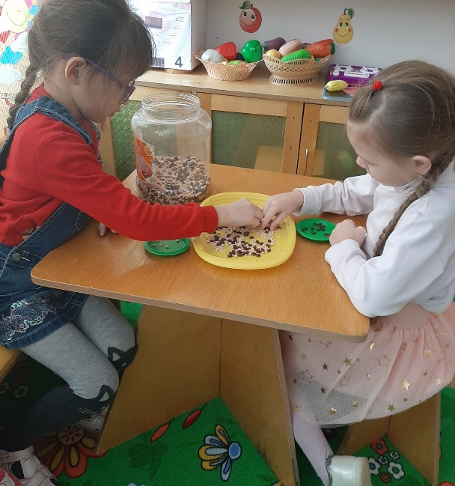
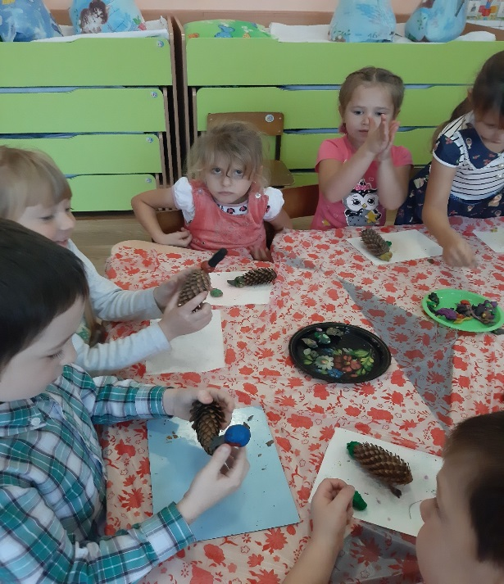
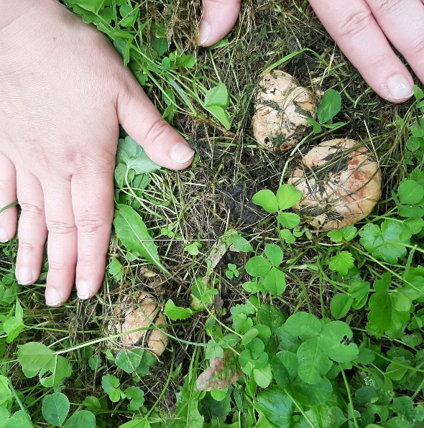
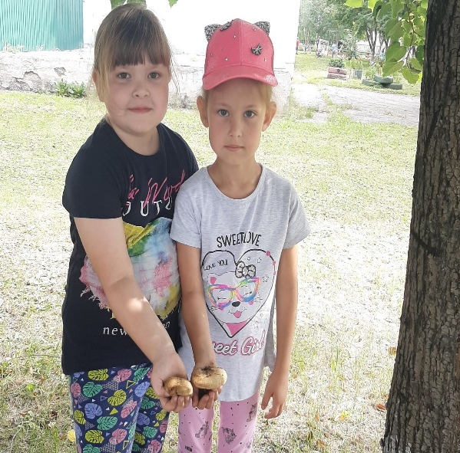
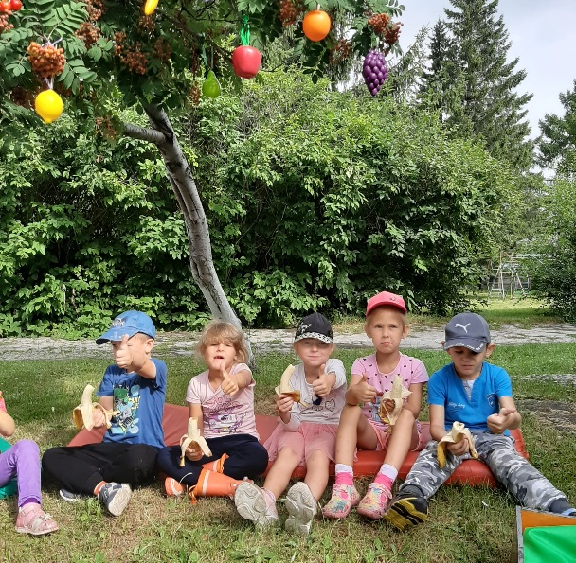
Что нам осень принесла!

Slide 13
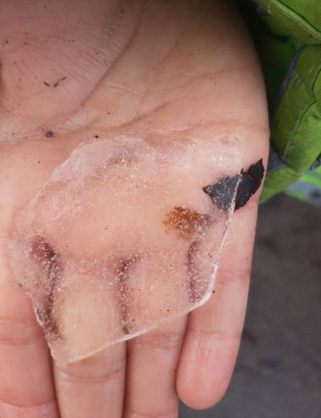
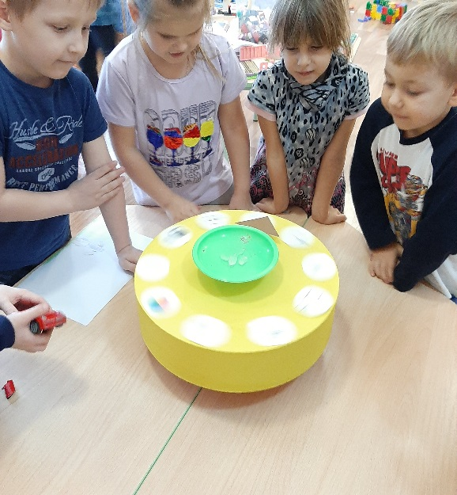
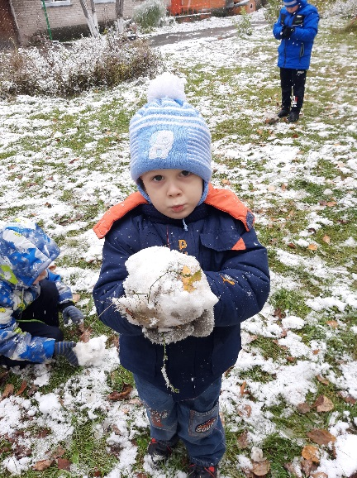
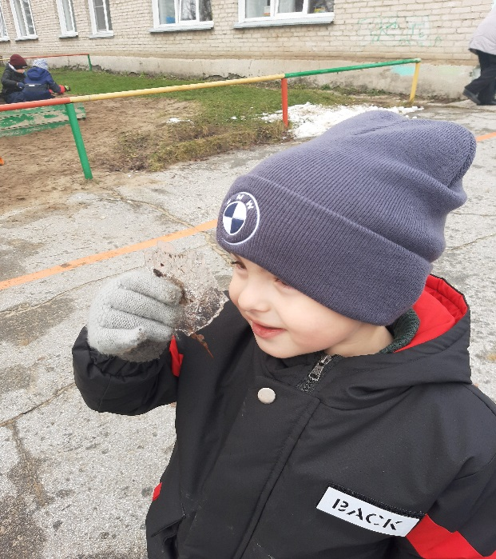
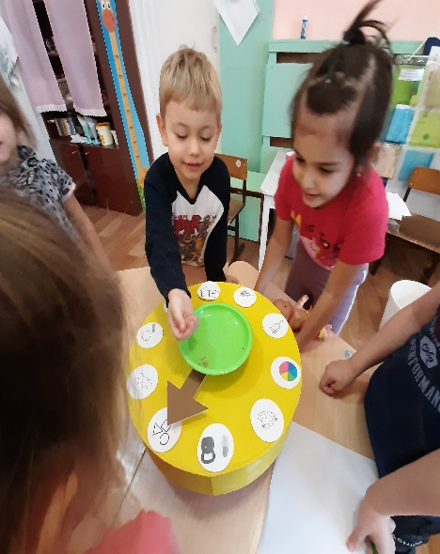
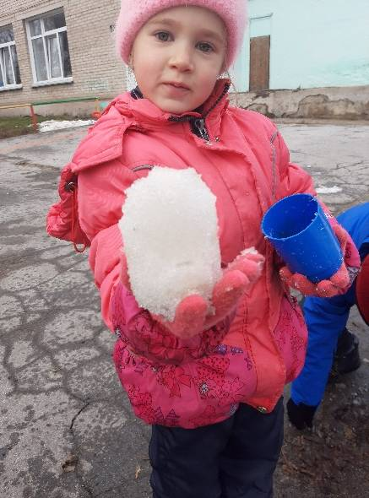
Исседовательская деятельность
Свойства первого льда
Свойства первого снега

Slide 14
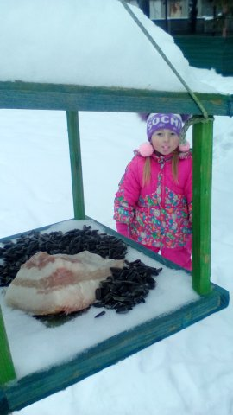
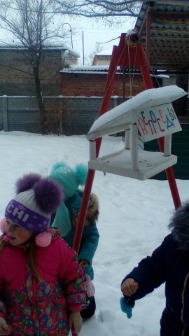
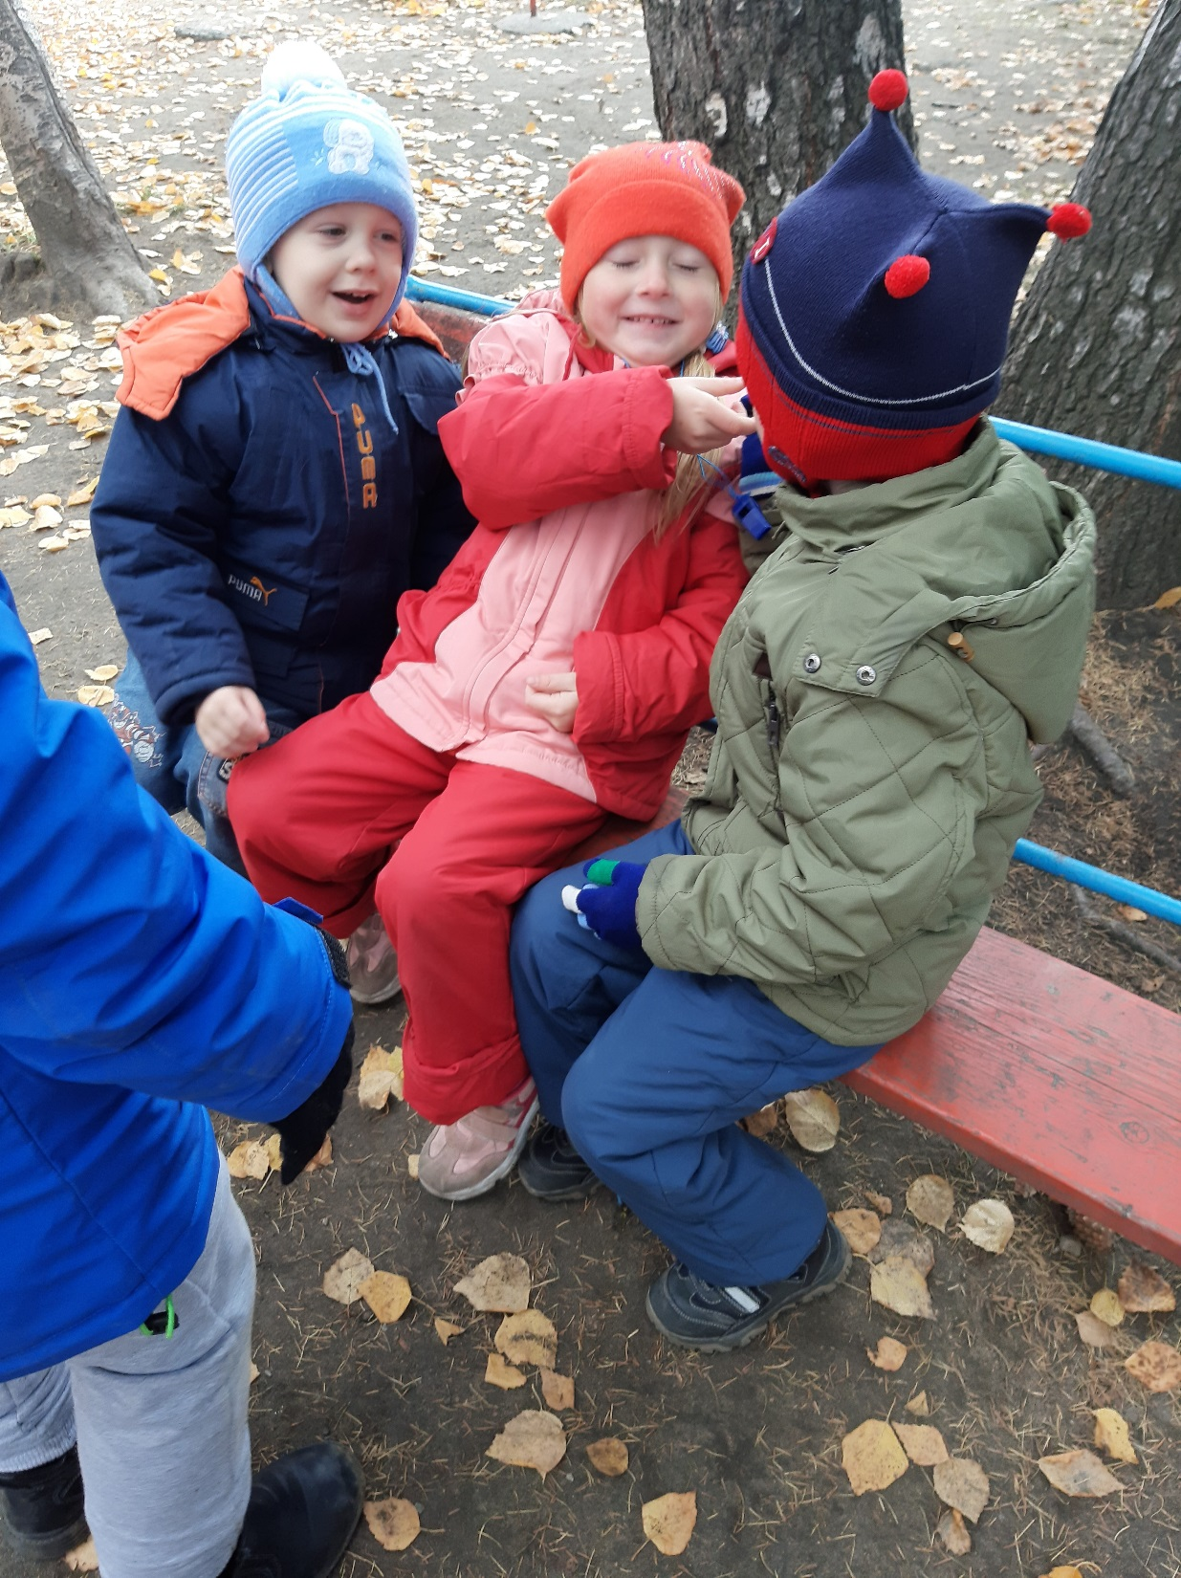
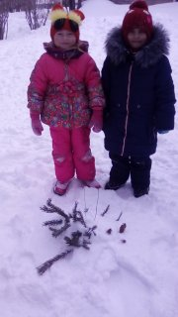
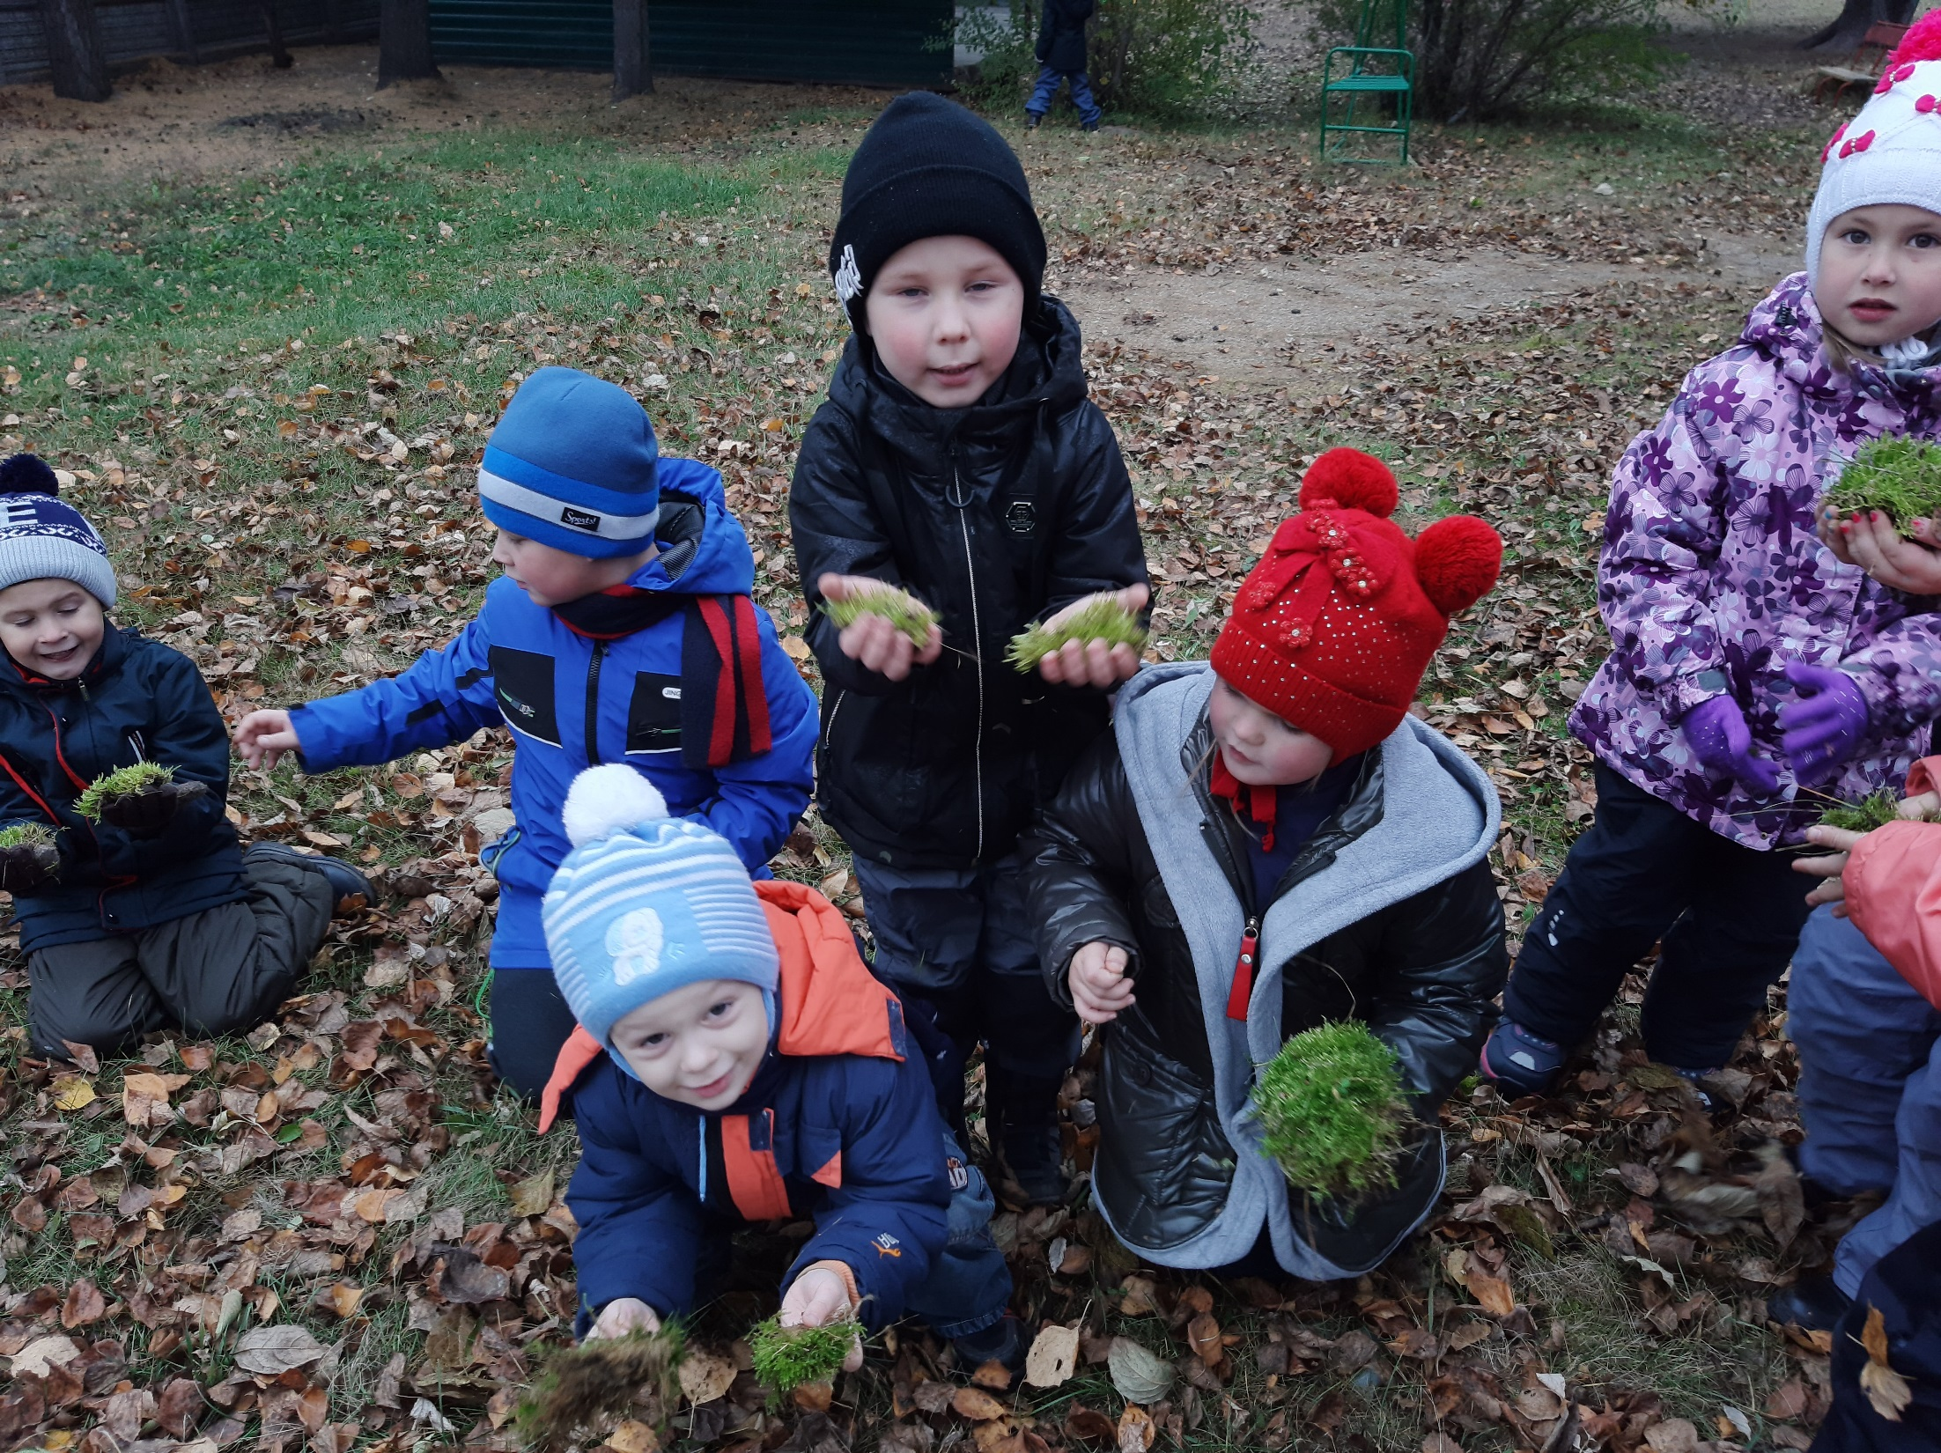
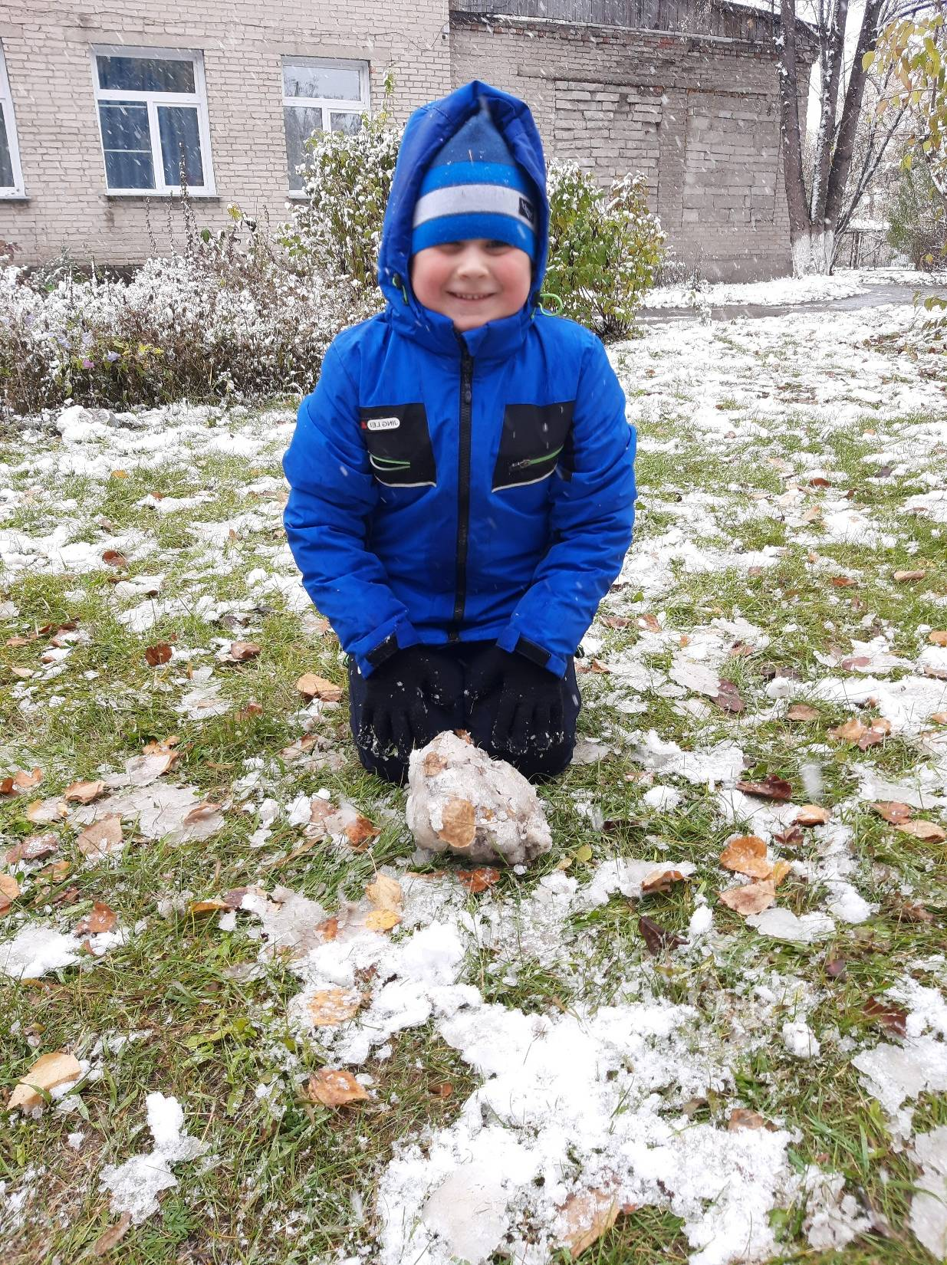
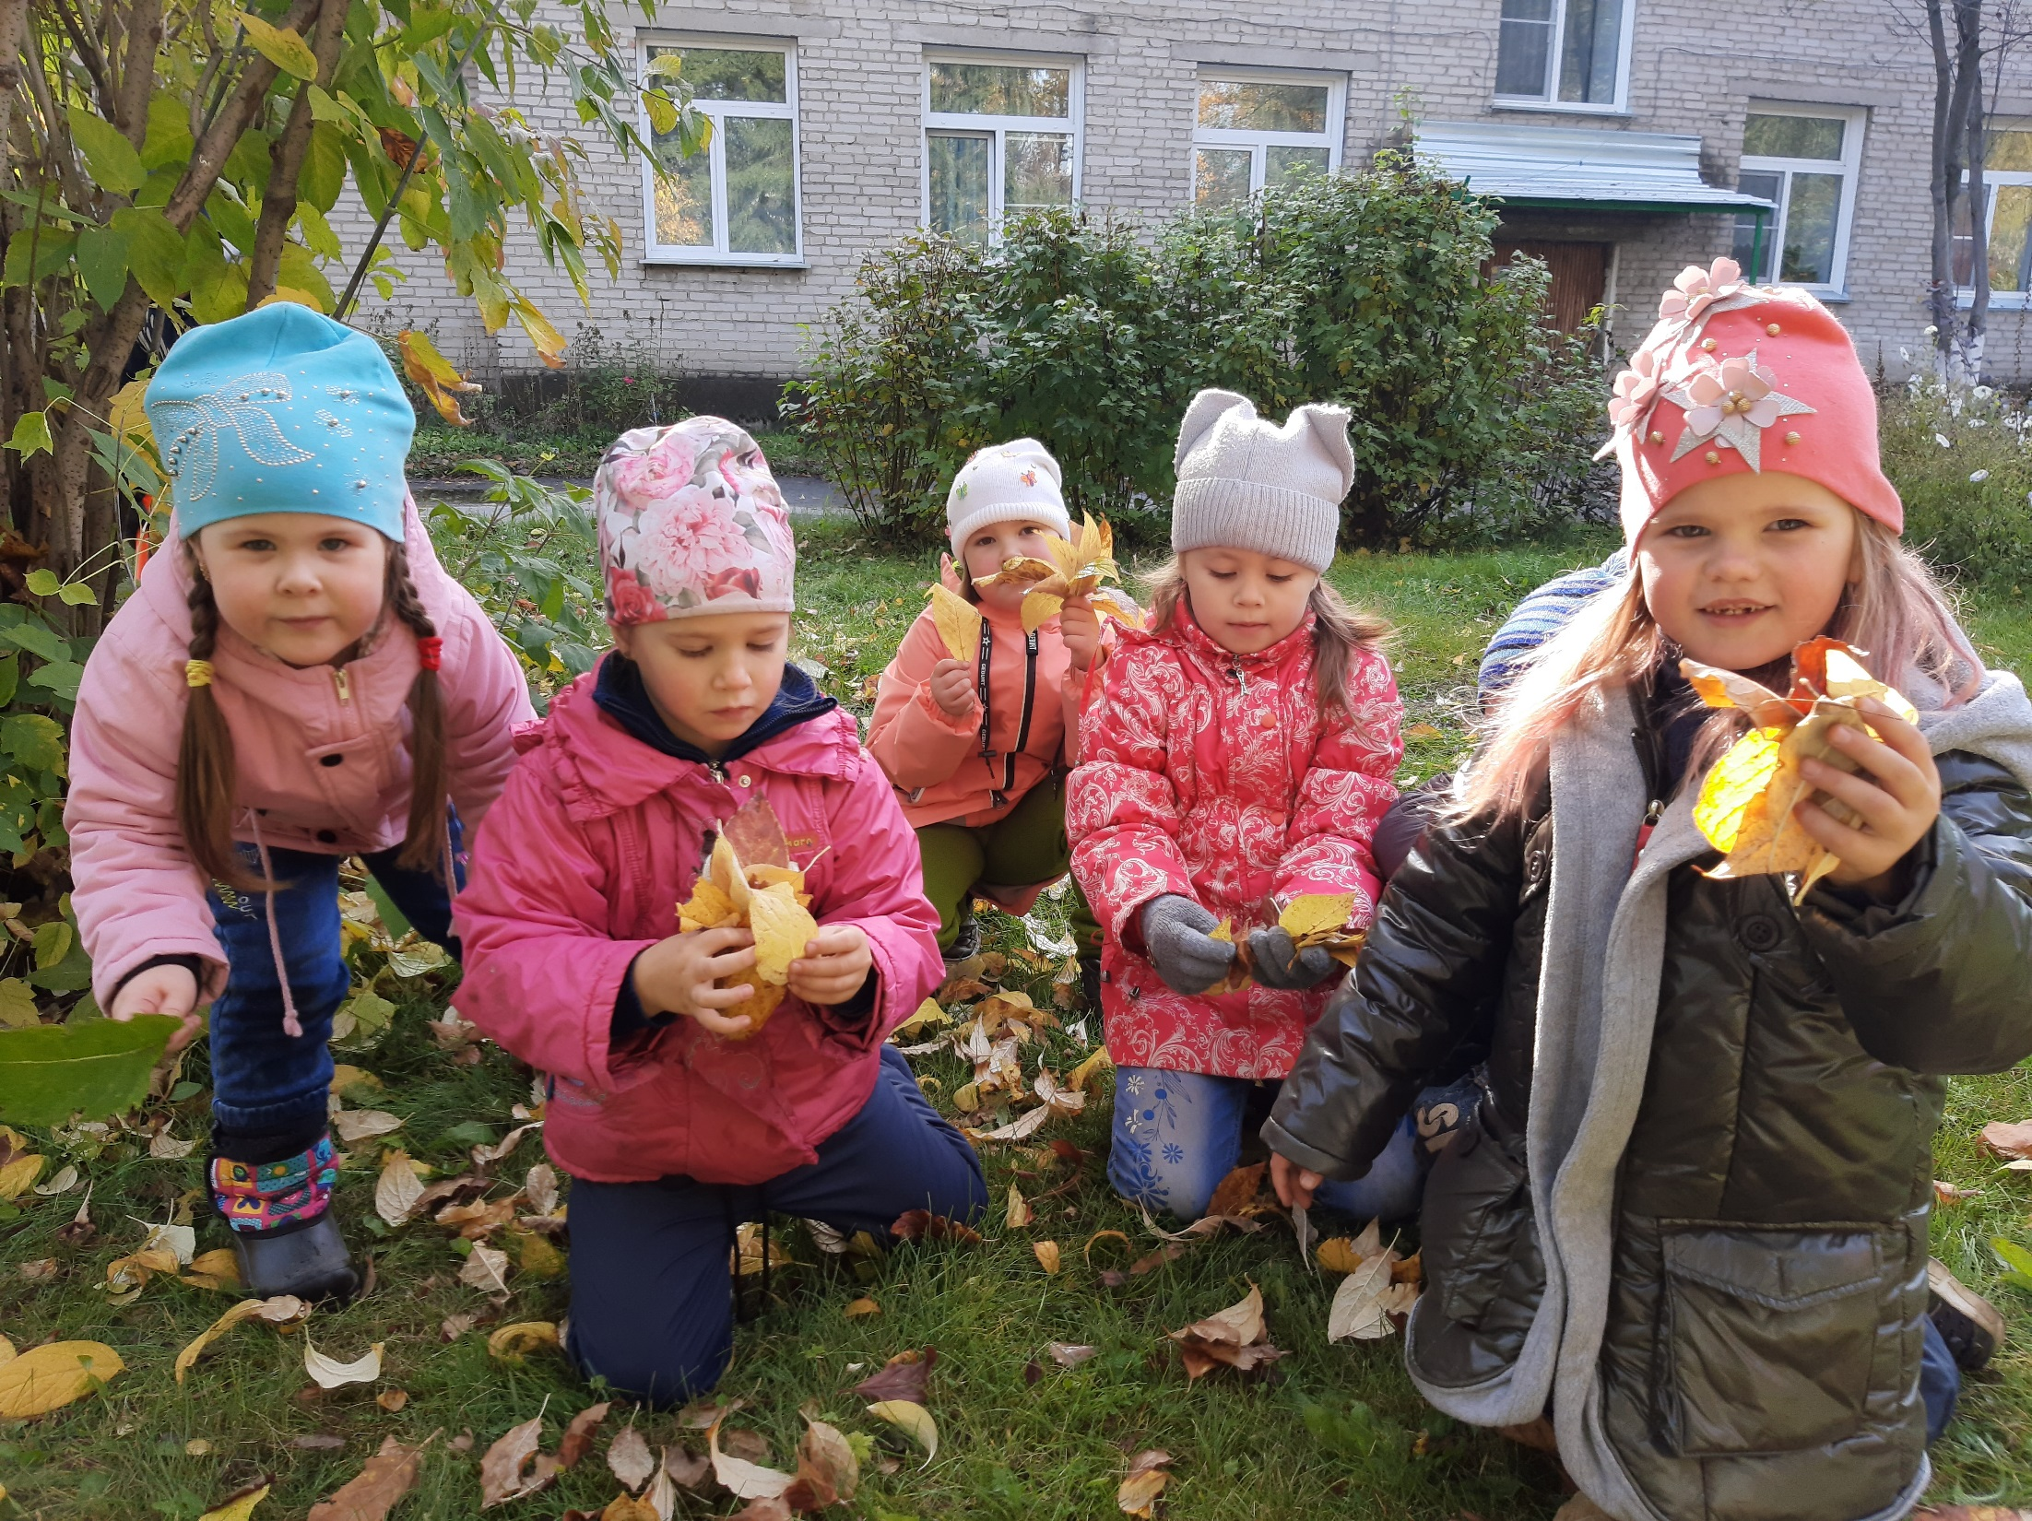
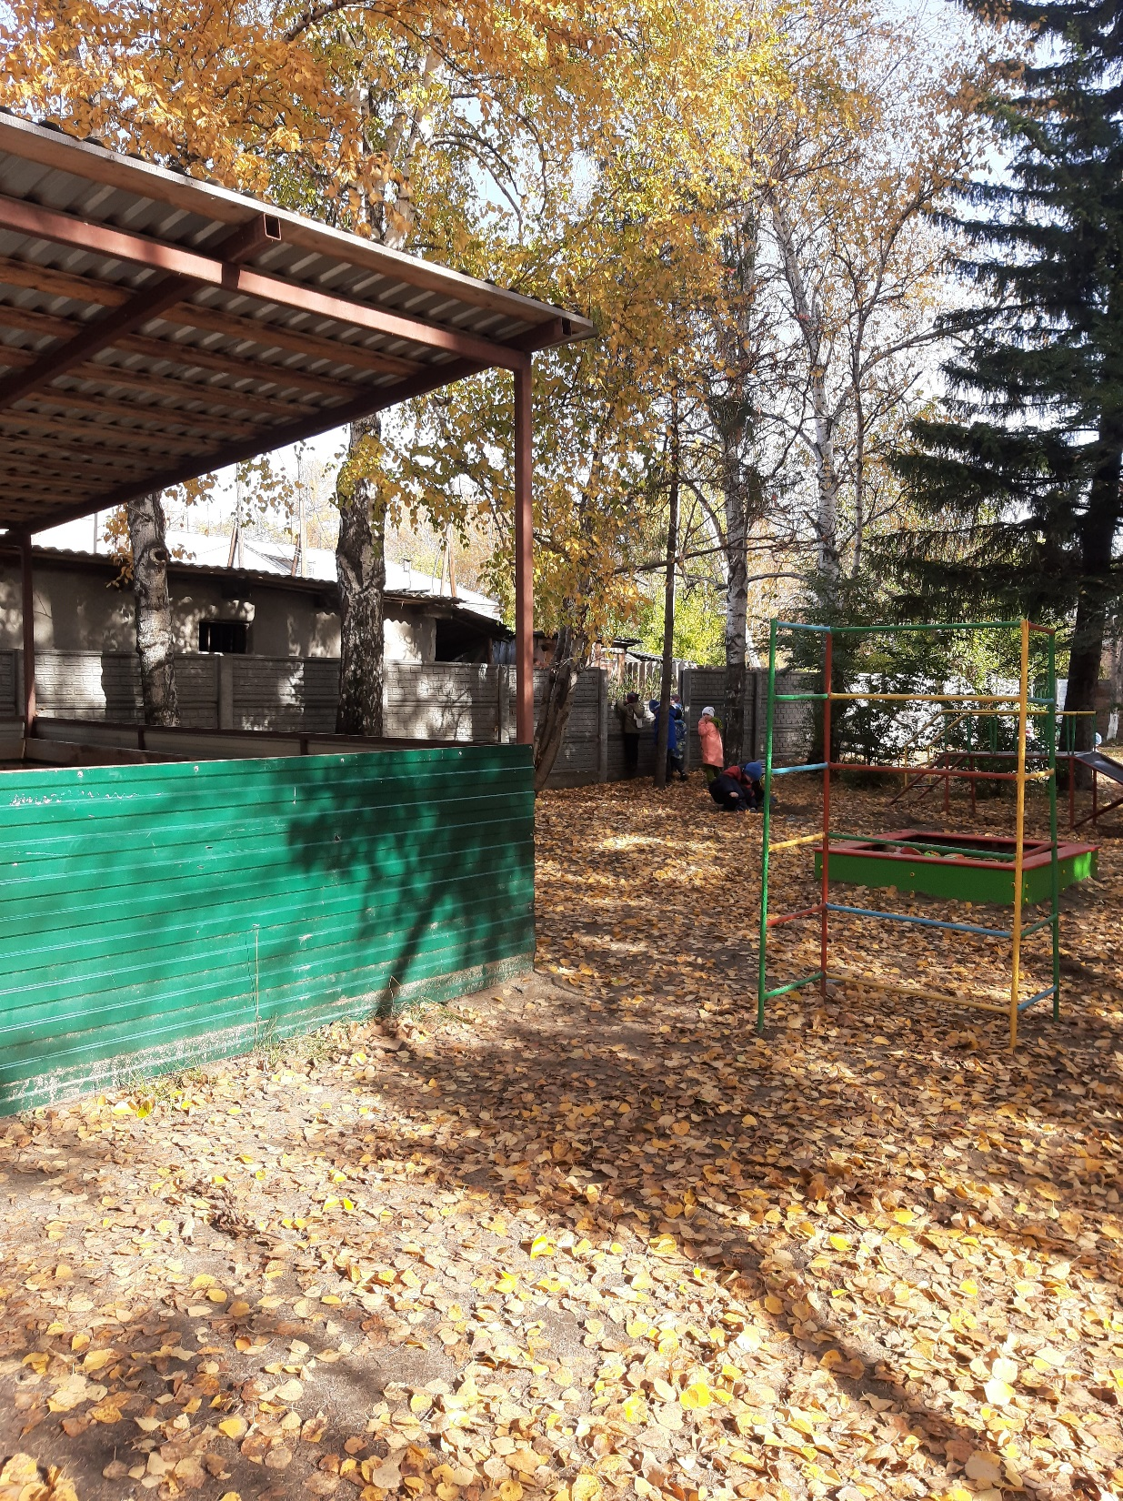
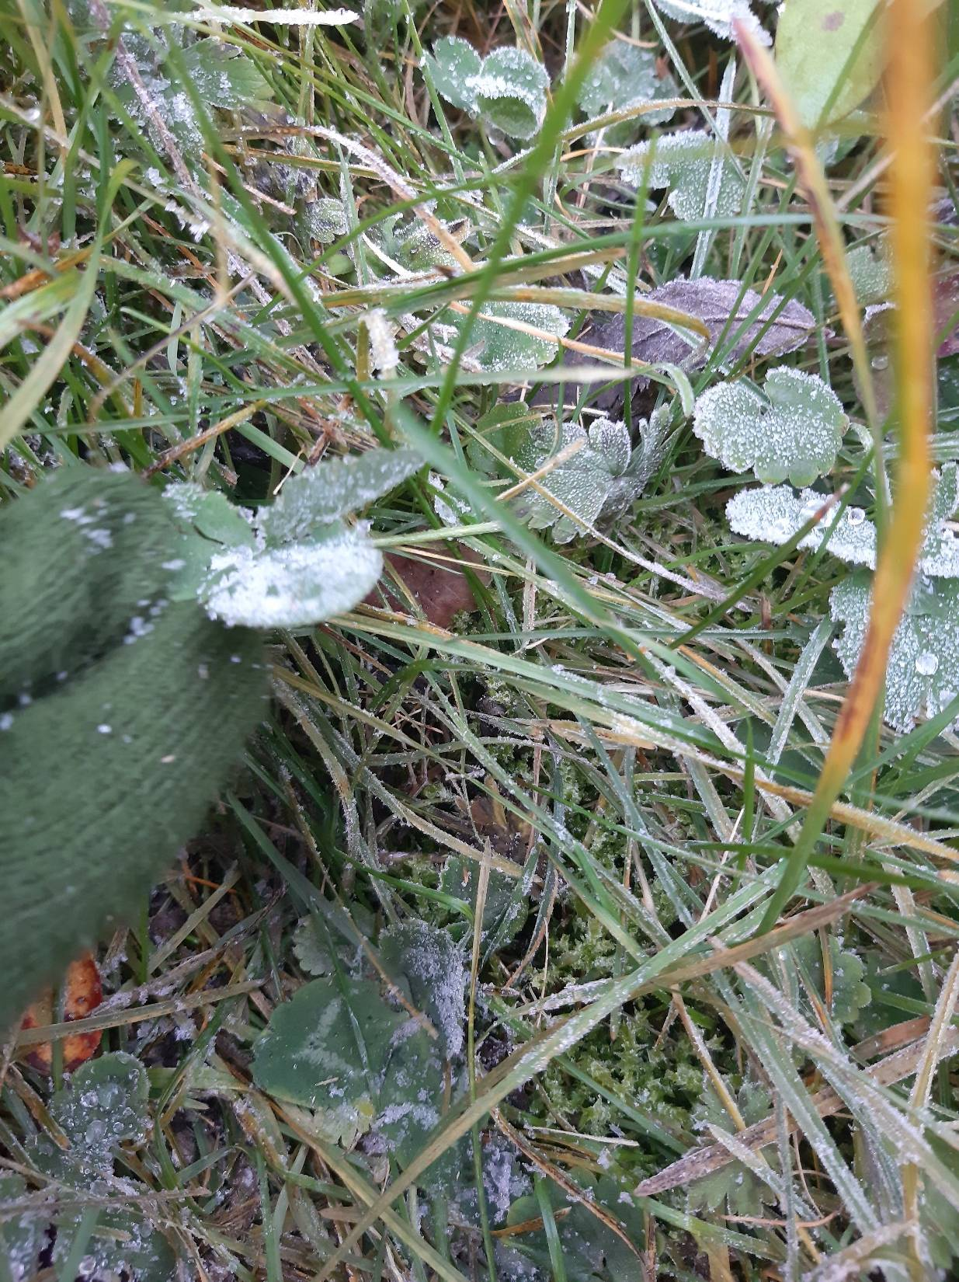
Наблюдение за сезонными изменениями
Осень – одно из самых красочных времён года. Осень, как и весна, поражает и привлекает нас своим непрерывным изменением – ни один день осени не похож на остальные. Переход от тёплых дней конца лета к первому снегу зимы совершается постепенно в течение осени.

Slide 15
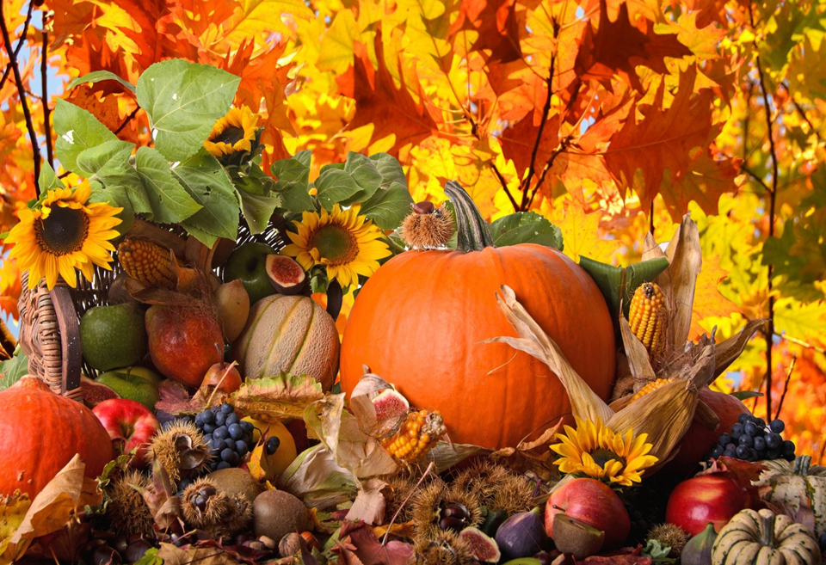
Заключительный этап

Slide 16
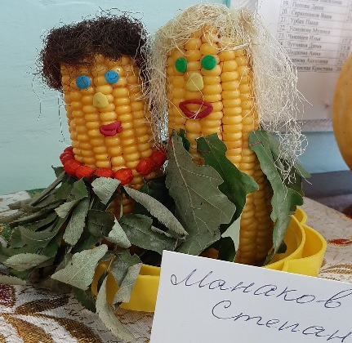
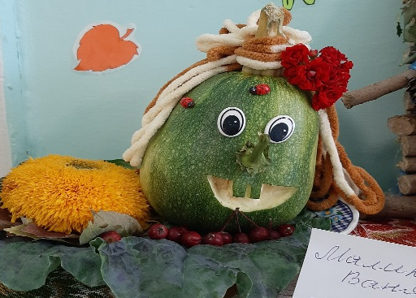
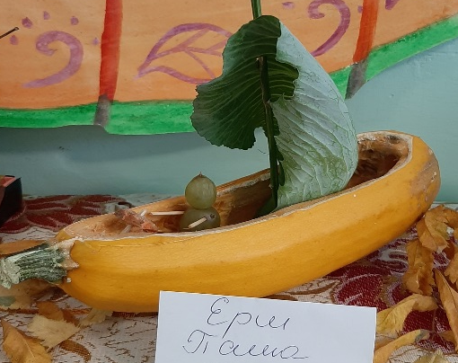
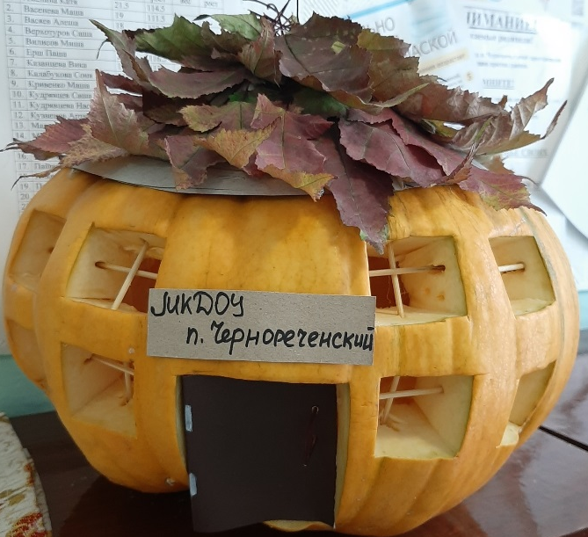
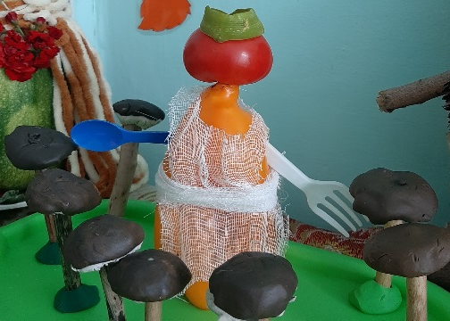
Выставка совместного творчества «Осень в детский сад пришла!»

Slide 17
Интелектуальная Викторина «Загадки осени» Задачи: закреплять знания о явлениях живой и неживой природы в осенний период года; развивать память, внимание, логическое мышление, художественный вкус, умение слушать других; воспитывать «чувство команды», взаимовыручки; создать положительный эмоциональный настрой. Дети группы заранее разбиваются на три команды. Конкурс № 1 – конкурс загадок. Отгадывают загадки команды по очереди. За каждую правильно отгаданную загадку – одно очко команде. Конкурс № 2 «Блиц опрос по теме осень» Каждой команде задаются по 3 вопроса. За все правильные ответы команда получает одно очко. Конкурс № 3 «Бывает – не бывает». Я вам буду зачитывать предложения, которые я сочинила про осень. Вы совещаетесь командой и даете ответ: да – если такое осенью бывает, нет – если такого осенью не бывает. За каждый правильный ответ команда получает одно очко. Конкурс № 4 «Перевези урожай» В одной стороне зала стоят 3 грузовика, в другой стороне на пол раскладывают муляжи фруктов, овощей. По сигналу команды перевозят по одному предмету, передают следующему игроку. Выигрывает команда, которая быстрее и правильно справилась с заданием. За выигрыш в эстафете команда получает одно очко. Конкурс № 5 «Четвёртый лишний». Команды по очереди выполняют задание. Из четырёх картинок вы должны выбрать ту, которую считаете лишний по какому-либо признаку. Напоминаю, что наша тема – осень. За каждый правильный ответ команда получает одно очко. Подведение итогов. Награждение победителей.

Slide 18
Подведение итогов проекта
Дети знают и называют:
осенние месяцы;
большое количество овощей, фруктов и осенних даров;
осенние приметы и явления:
пословицы, поговорки об осени;
дети стали более раскрепощены и самостоятельны;
в свободной деятельности широко применяют пение песен, используют для этой деятельности наряды и атрибуты.
У родителей появился интерес к образовательному процессу, развитию творчества, знаний и умений у детей, желание общаться с педагогами, участвовать в жизни группы.

Slide 19
Спасибо за внимание
Удачи!

